Slide 1

TRY-CATCH _ web
서비스 카테고리
단계형 체험 플랫폼 | 취업 네트워킹
서비스 설명
취업의 문턱에서 좌절하거나 의지가 꺾인 분들을 위해,
체험을 통한 취업 의지를 다지는 단계형 체험 플랫폼입니다.
체험 → 스킬로그 포트폴리오 → Q&A 커뮤니티 → 커리어 성장.
서비스 특징
단계형 체험 프로그램
A: 하루 체험 | B: 체험→인턴 | C: 체험→인턴→계약직 | D: 체험→정규직
기업이 제공하는 체험 단계가 달라, 구직자가 맞는 단계를 선택 가능.

Slide 2
TRY-CATCH 기획 배경 및 의도
기획 배경
2022년
2023년
2024년
2025년
46.6%
46.5%
46.1%
45%
코로나19 회복 효과 반등.
임금근로 일자리 7월 이후 둔화.
구조적 균열 본격화.
단시간 노동자/비정규직 증가.
경력직 선호 강화.
신입 경력자 비중 28.1% 증가.
양질 일자리 부족.
경력 채용 쏠림, 관세전쟁 영향.
기획 의도
TRY-CATCH는 '경험의 격차' 문제를 해결하기 위해 기획되었습니다.
많은 구직자들이 '경험이 없어서 취업이 안 되고, 취업이 안 되어서 경험을 못 쌓는' 악순환에 빠져 있습니다.
동시에 기업들은 서류만으로는 지원자의 실무 능력을 판단하기 어렵습니다.
TRY-CATCH는 기업이 체험형 프로그램을 등록하고, 개인이 이에 지원하여 실무 경험을 쌓을 수 있는
양방향 플랫폼입니다. 체험 완료 후에는 스킬로그로 포트폴리오를 작성하고,
Q&A 커뮤니티에서 직무 정보를 공유하며, 자연스럽게 커리어를 성장시킬 수 있습니다.

Slide 3
TRY-CATCH 서비스 기능 및 화면 리스트 사용자 WEB
* 담당한 화면 표시
GNB
항목 (2depth)
상세 설명 (3depth)
GNB
항목 (2depth)
상세 설명 (3depth)
00. [서비스 시작]
회원가입, 로그인
가입정보 입력 및 계정 생성
05. [마이페이지]
메인/프로필
프로필, 활동 통계, 추천 공고
이메일 계정 간편 로그인 가능
: 이메일, 비밀번호, 이름 등 가입 필수 정보
개인정보 수정
이름, 생년월일, 학력, 연락처 수정
카카오 아이디 사용 가능
알림 목록
날짜별 그룹, 유형별 필터
01. [서비스 소개]
서비스 소개
서비스 소개, TOP10 체험 공고 표시
활동 내역
체험지원 현황, 상태 필터, 지원 취소
02. [체험 정보]
체험 공고 목록
체험 프로그램 목록, 필터, 검색
회원 탈퇴
주의사항, 본인 확인, 탈퇴
체험 공고 상세
프로그램 상세 정보, 지원하기
06. [공통]
헤더 (GNB)
로고, 검색, 드롭다운, 로그인 상태
03. [기술 블로그]
블로그 목록
글 목록, 태그 필터, 검색
푸터
회사소개, 이용약관, 고객센터
블로그 작성/상세
글 작성, 상세보기, 댓글, 좋아요
07. [포인트]
포인트 관리
포인트 내역, 충전, 취소
대시보드
회원 기술 블로그 통계
08. [기업 포털]
기업 홈/프로필
기업 대시보드, 정보 수정
04. [커뮤니티(Q&A)]
Q&A 목록
질문 목록, 검색, 정렬, 배너, 사이드바
팀원 관리
초대(이메일), 삭제
Q&A 작성
카테고리 선택(직무/기업/동문), 파일 첨부
프로그램 관리
체험 프로그램 등록/수정/삭제
Q&A 상세
질문 상세, 댓글/답변, 좋아요, 신고
지원자/참여자
합격/불합격/완료 처리
Q&A 수정
질문 수정, 첨부파일 관리

Slide 4
TRY-CATCH 메뉴트리 (Information Architecture) 사용자 WEB
초록색 점선 = 김윤찬 담당
로그인/회원가입
서비스 소개
체험 정보
기술 블로그
Q&A
마이페이지
기업 포털
로그인
서비스소개
공고 목록
목록
목록
메인
기업 홈
개인 가입
공고 상세
작성
작성
프로필
프로필
기업 가입
상세
상세
정보수정
팀원
카카오
수정
수정
알림
프로그램
대시보드
활동내역
지원자
회원탈퇴
참여자
공통 컴포넌트
헤더(GNB)
푸터(Footer)
포인트

Slide 5
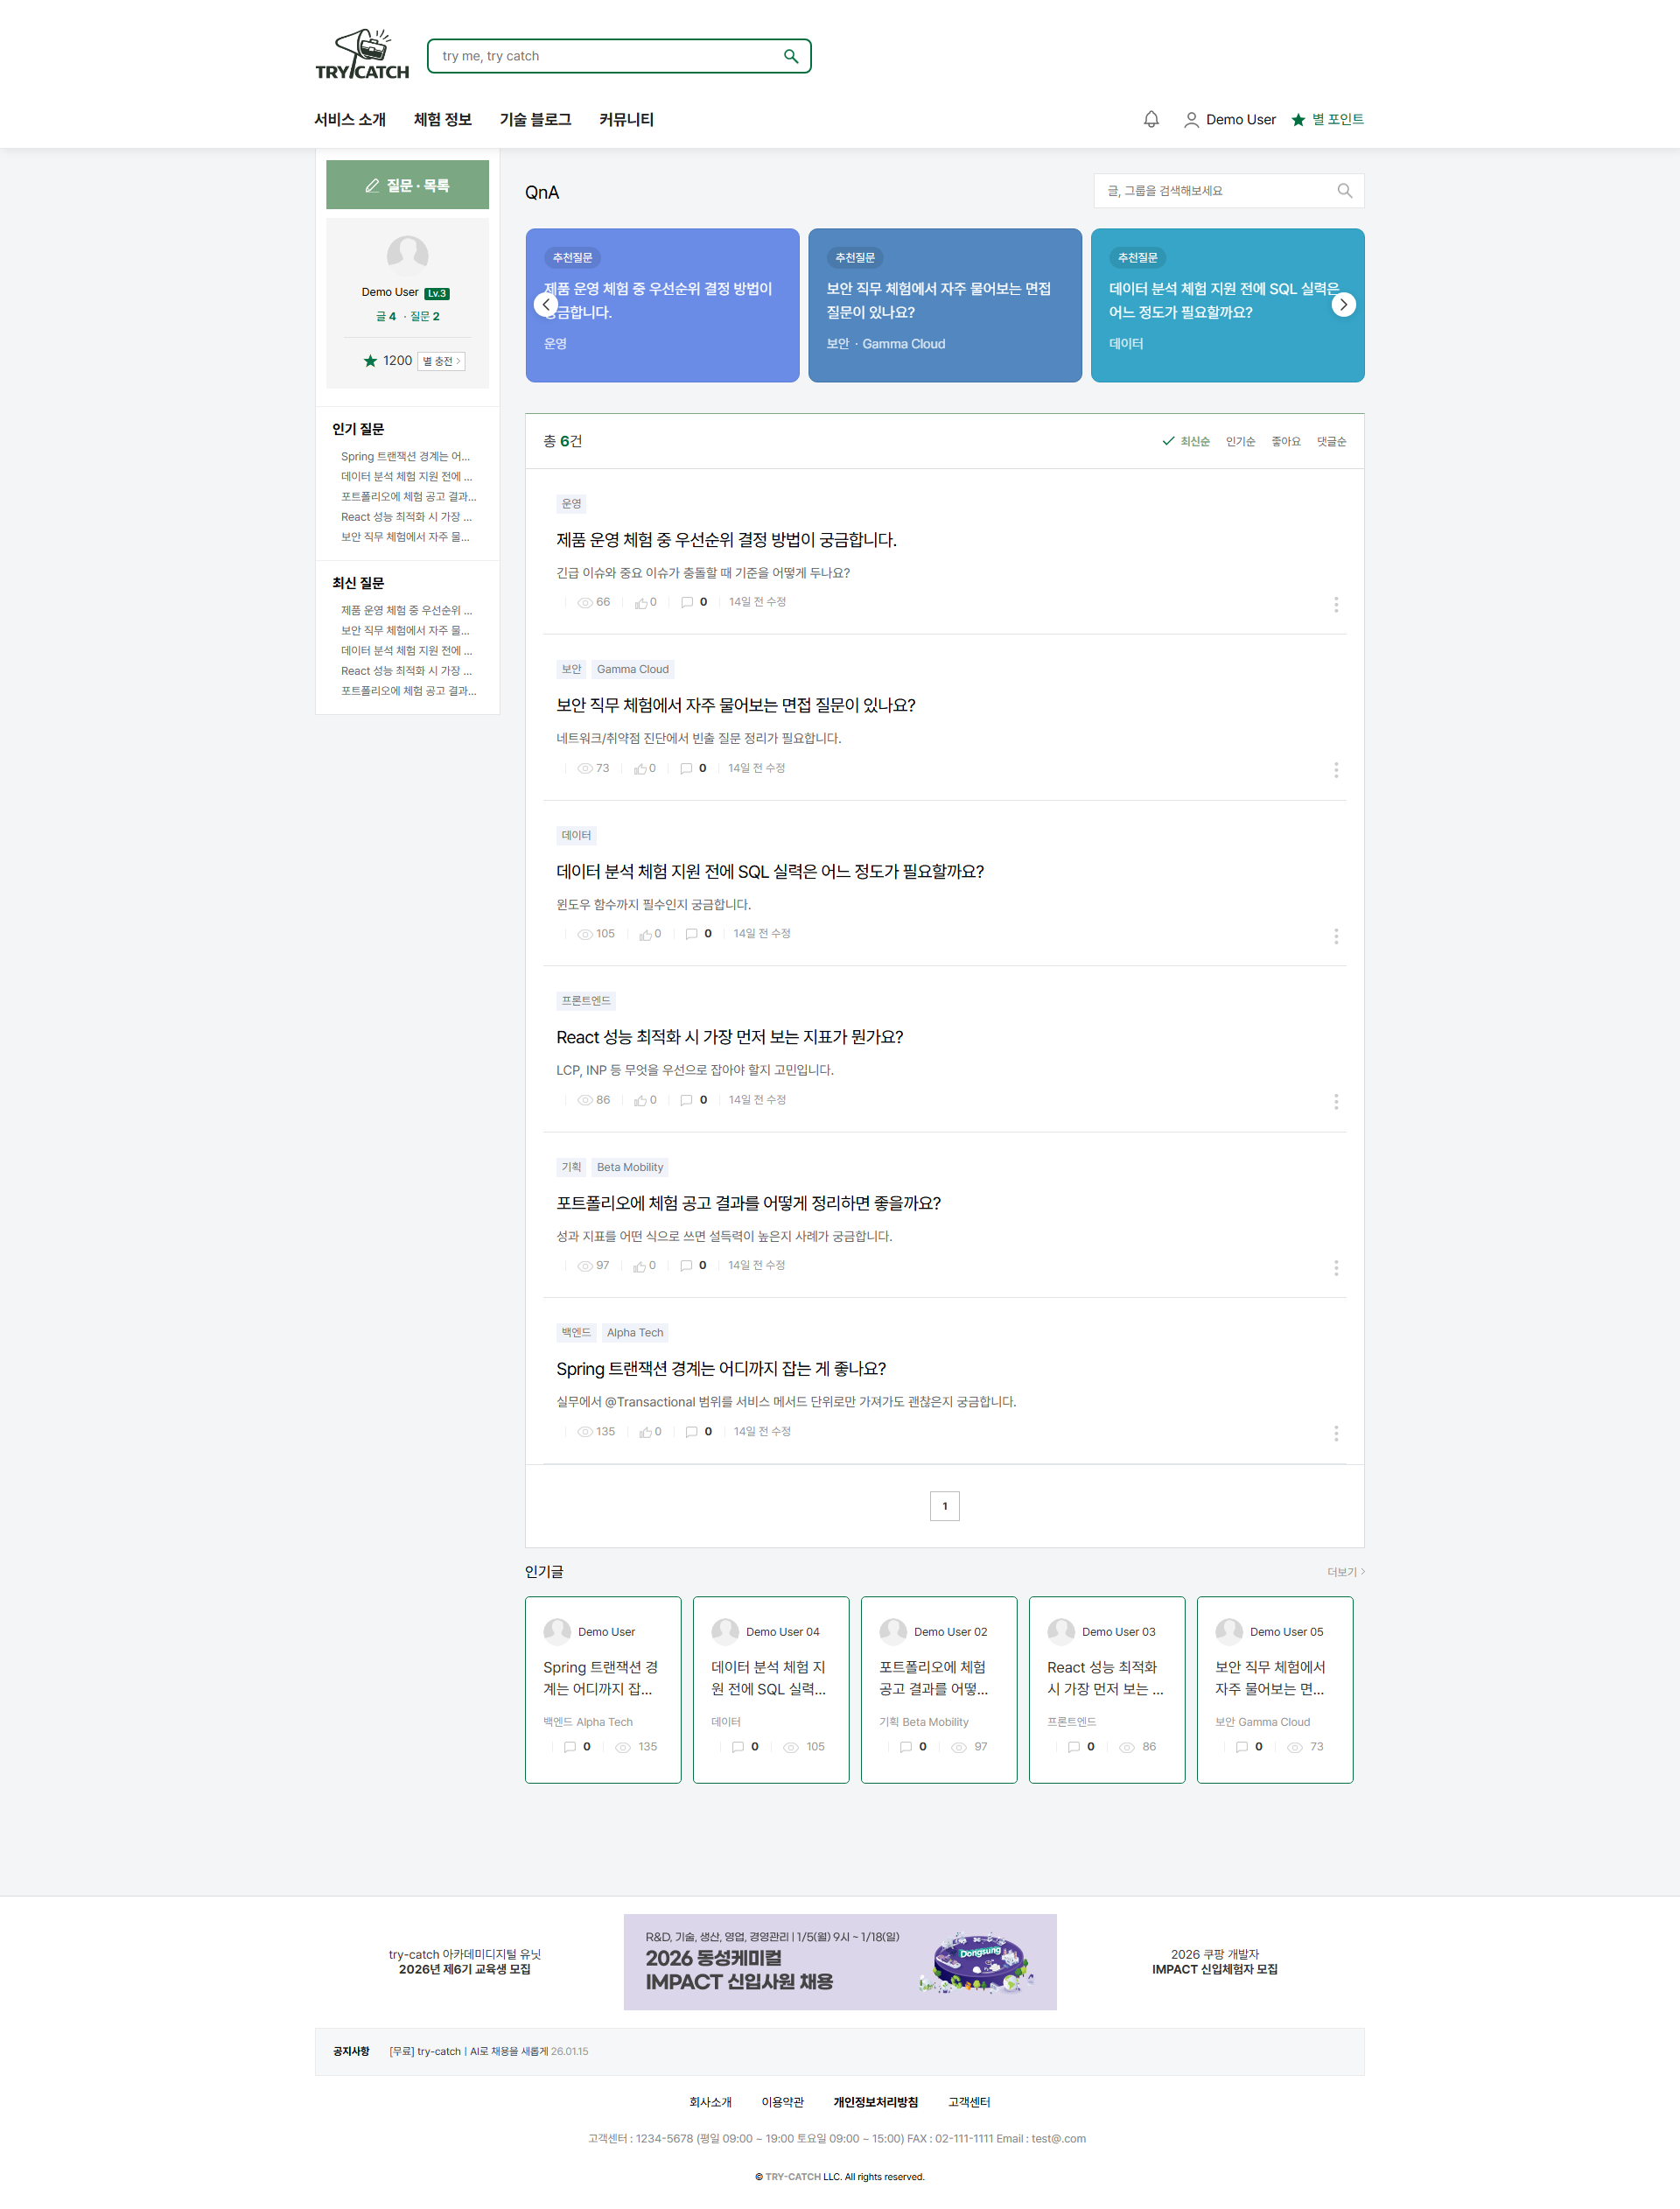
TRY-CATCH 화면 내 영역 설명
〈Q&A 목록 (취업톡톡)〉
Q&A 목록 (취업톡톡) 화면 영역 설명
A
A.
헤더 (GNB)
B
로고, 검색, 메뉴 드롭다운, 로그인 상태, 포인트
C
B.
사이드바 프로필/질문 작성
로그인 프로필(닉네임, 레벨, 글/질문 수), 질문·목록 토글 버튼
D
C.
배너 캐러셀
추천/인기 질문 슬라이더 배너 (자동 슬라이드)
E
D.
Q&A 질문 목록
정렬 탭(최신/인기/좋아요/댓글), 질문 카드, 페이지네이션
E.
사이드바 인기/최신 질문
인기 TOP5, 최신 질문 위젯
F.
인기 질문 하단
하단 인기 질문 카드형 목록
F
G.
푸터
광고 배너, 공지사항, 회사정보, 고객센터
G
5

Slide 6
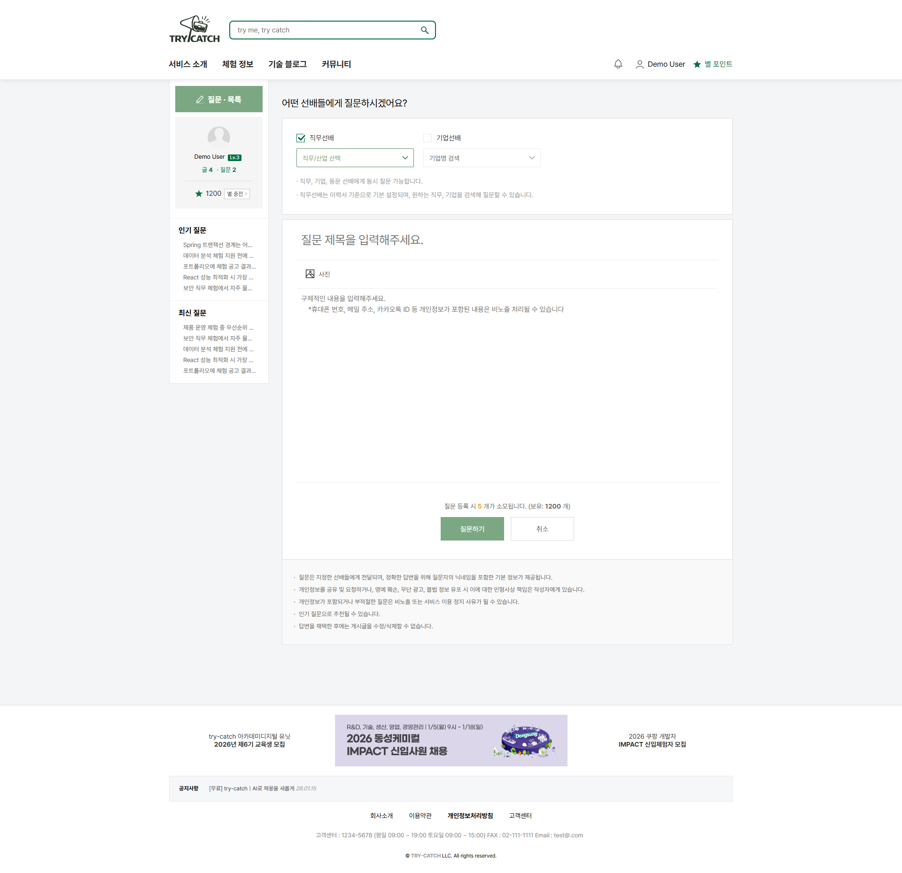
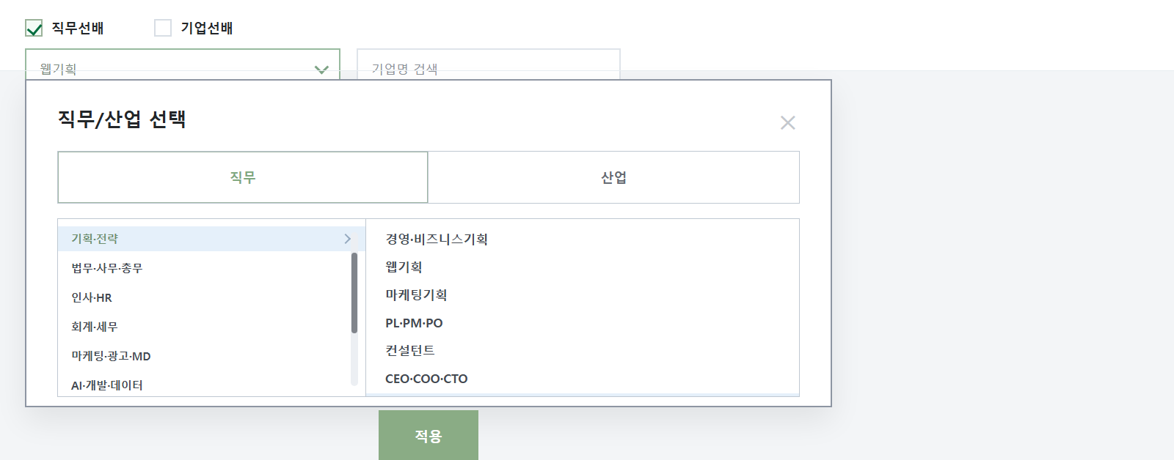
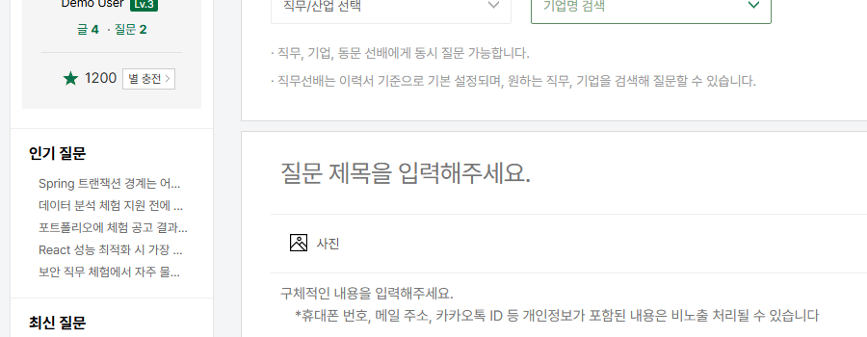
TRY-CATCH 화면 내 영역 설명
〈Q&A 작성〉
Q&A 작성 화면 영역 설명
A.
질문 대상 선택
A
직무선배/기업선배/동문 체크박스, 레이어 모달 카테고리
B.
질문 제목 입력
B
질문 제목 텍스트 필드
C.
질문 내용 에디터
본문 작성, 이미지/파일 첨부
C
D.
등록/취소 버튼
질문하기/취소, 유효성 검사
E.
주의사항/푸터
콘텐츠 정책 안내, 회사 정보
D
카테고리 선택 확대
E
6

Slide 7
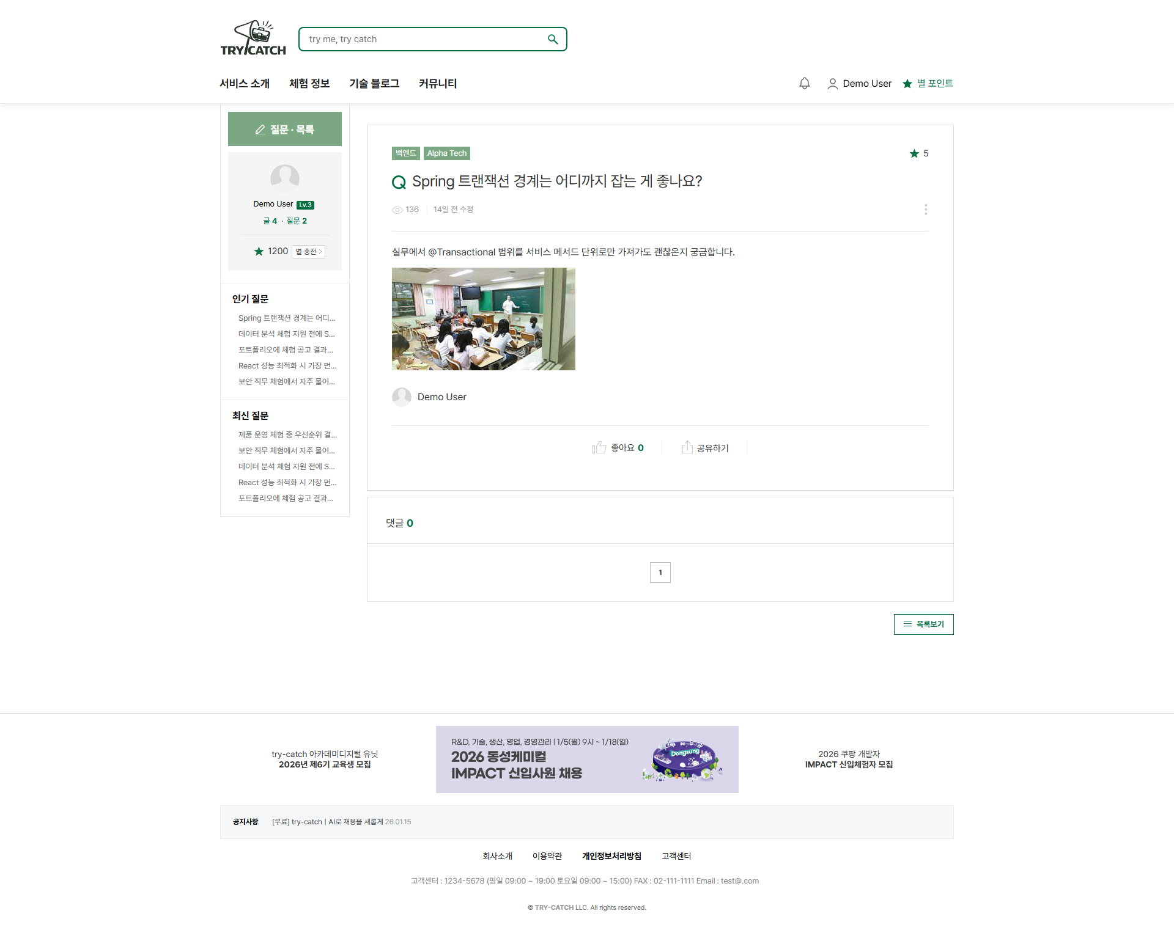
TRY-CATCH 화면 내 영역 설명
〈Q&A 상세〉
Q&A 상세 화면 영역 설명
A.
사이드바
프로필, 인기/최신 질문 위젯
A
B
B.
질문 상세
태그, 제목, 조회수, 본문(이미지), 작성자 프로필
C.
좋아요/공유
좋아요 토글(비동기), 공유하기, 좋아요 수
C
D.
댓글 영역
댓글 목록, 대댓글 스레드, 작성 폼
D
E.
목록보기/푸터
목록 돌아가기, 광고 배너, 회사 정보
E
7

Slide 8
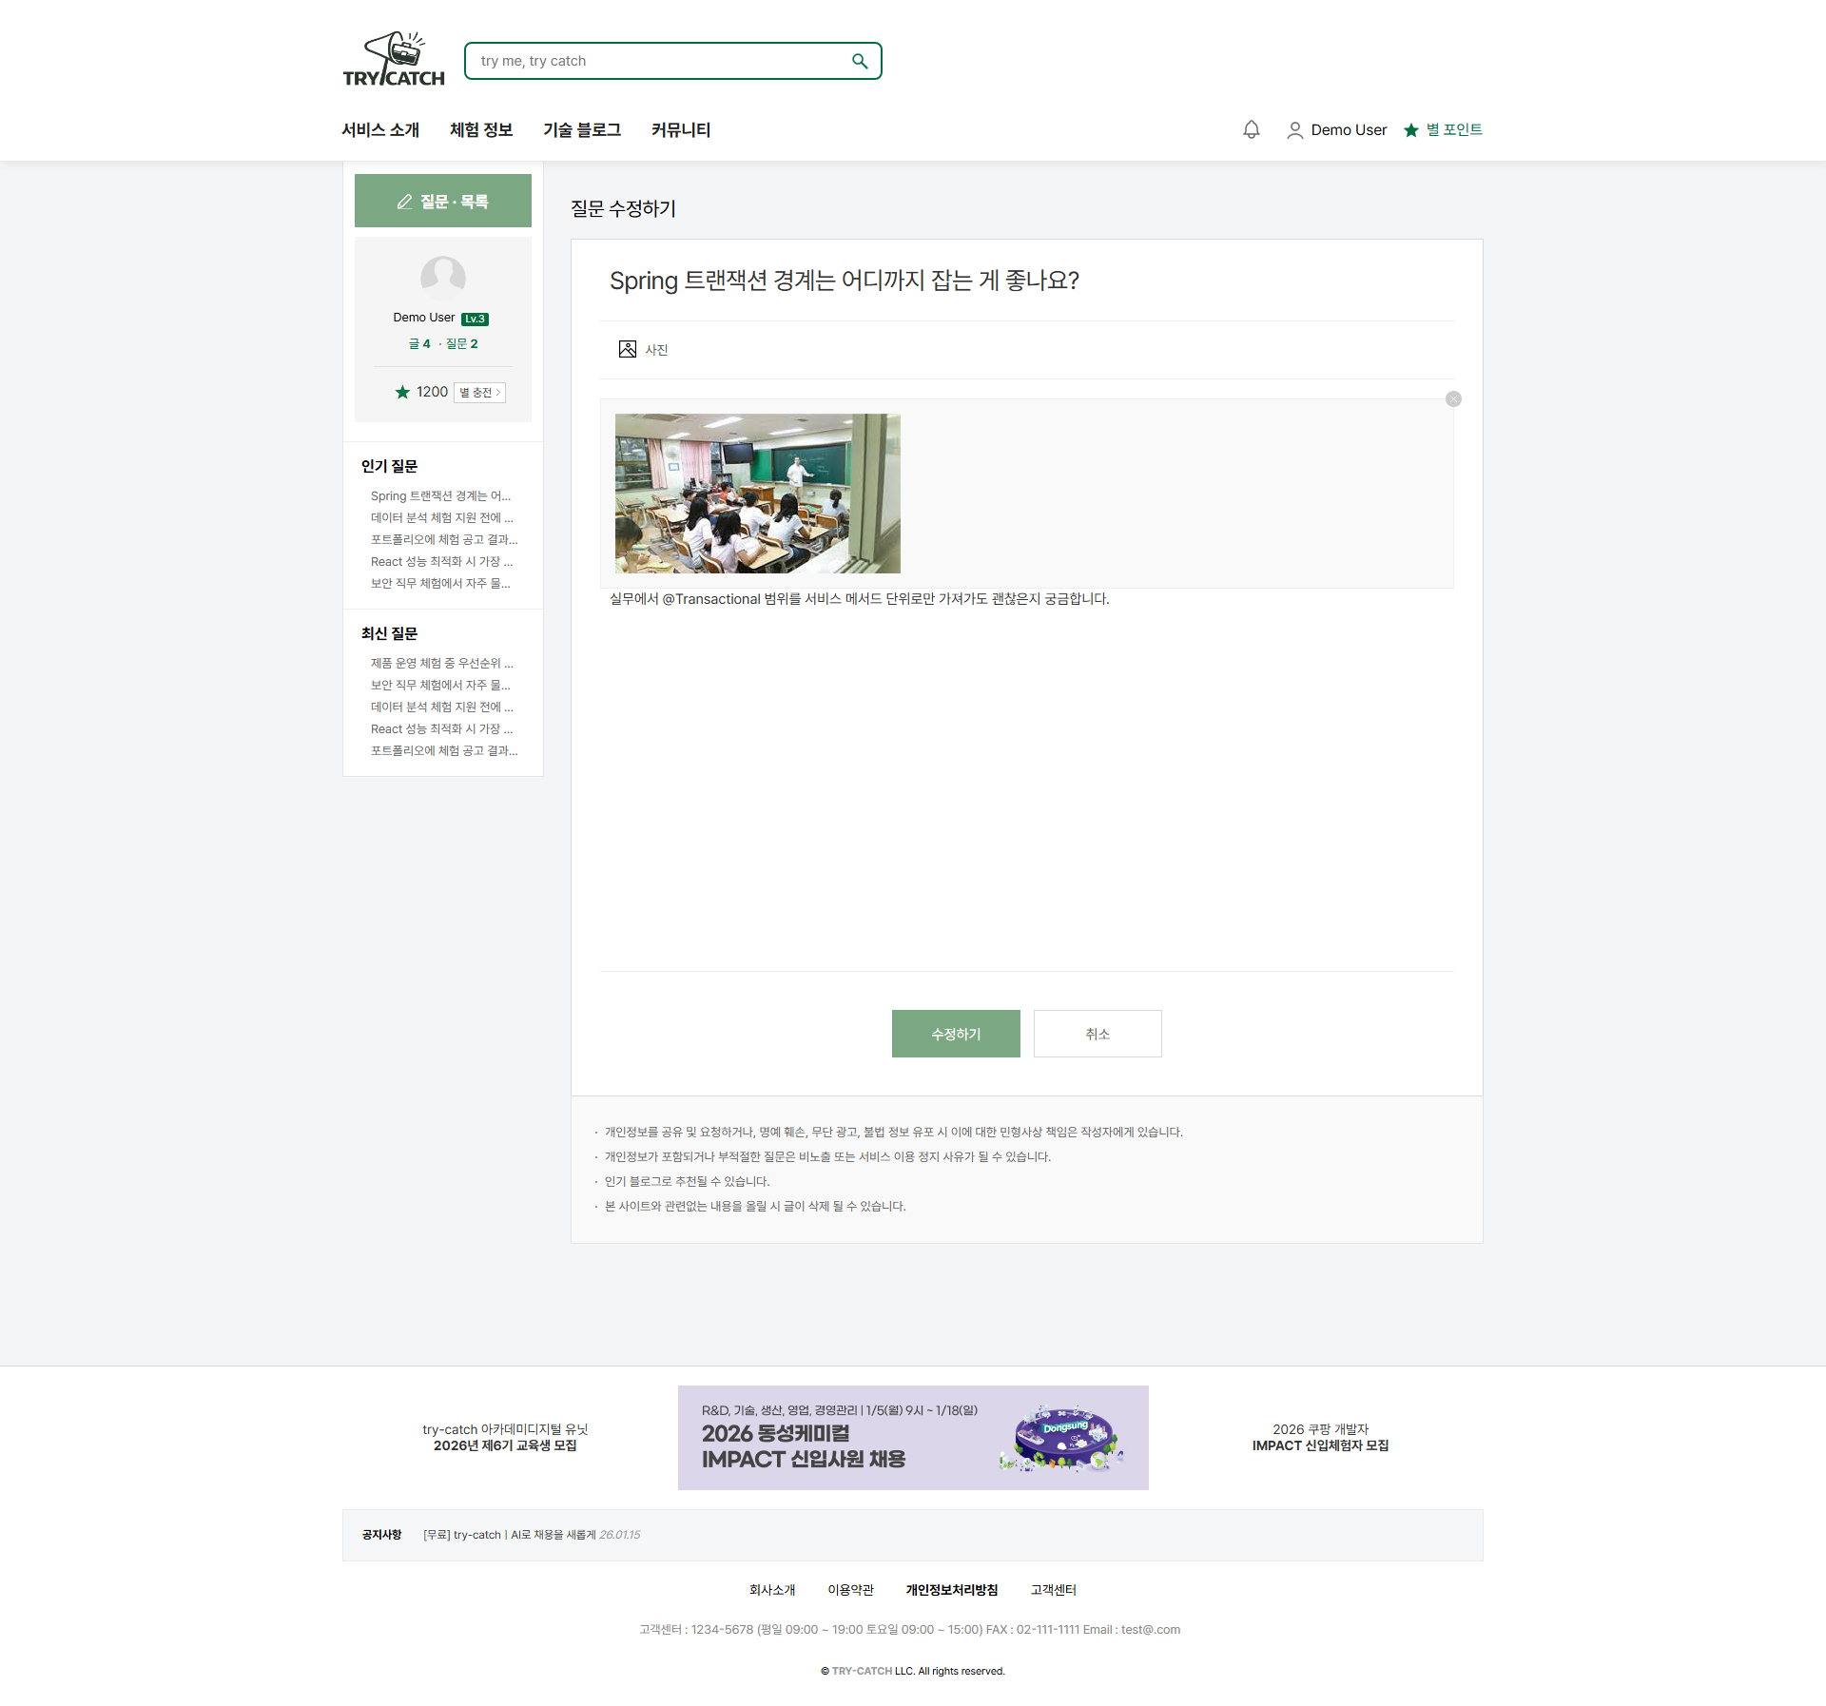
TRY-CATCH 화면 내 영역 설명
〈Q&A 수정〉
Q&A 수정 화면 영역 설명
A.
카테고리 수정
A
기존 선택값 유지 및 변경 가능
B.
제목/내용 수정
기존 제목/내용 프리로드, 수정 에디터
B
C.
첨부파일 관리
기존 파일 삭제 + 새 파일 추가
D.
수정/취소 버튼
수정하기/취소, 유효성 검사 후 전송
C
E.
주의사항/푸터
콘텐츠 정책 안내, 회사 정보
D
E
8

Slide 9
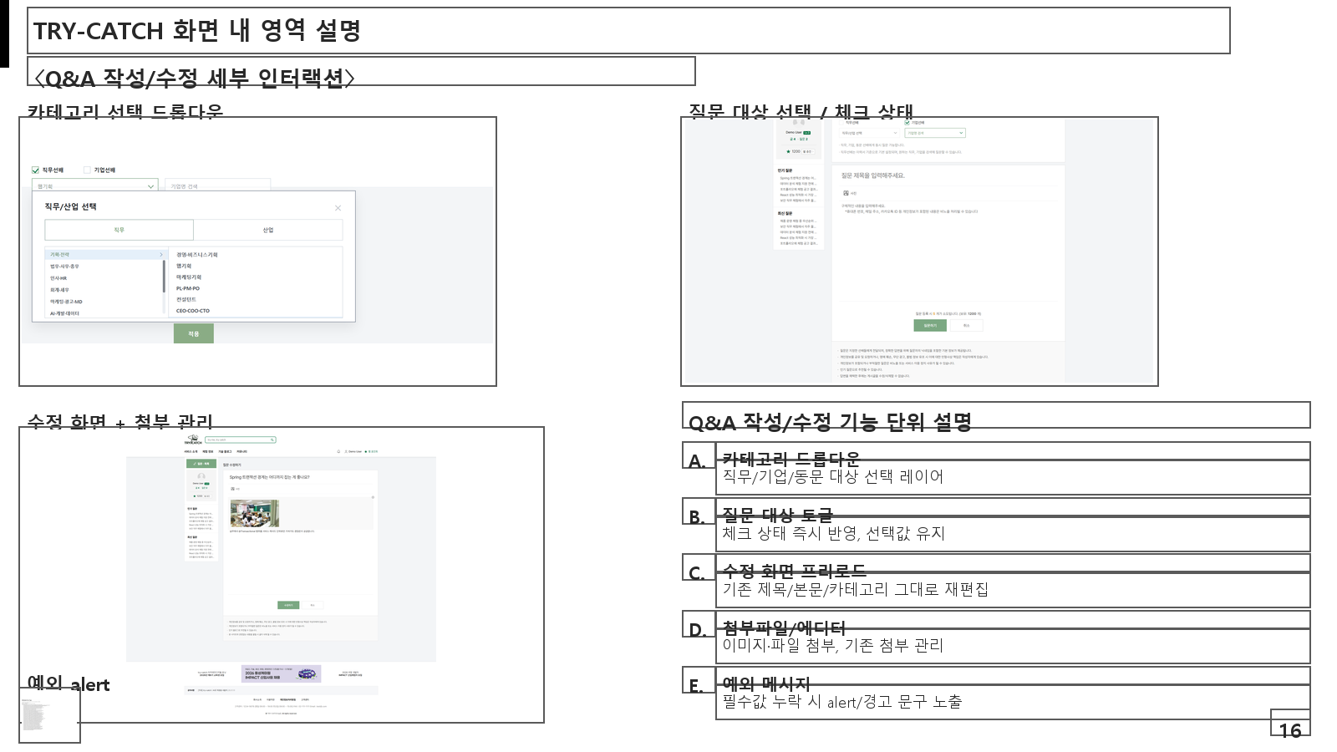

Slide 10
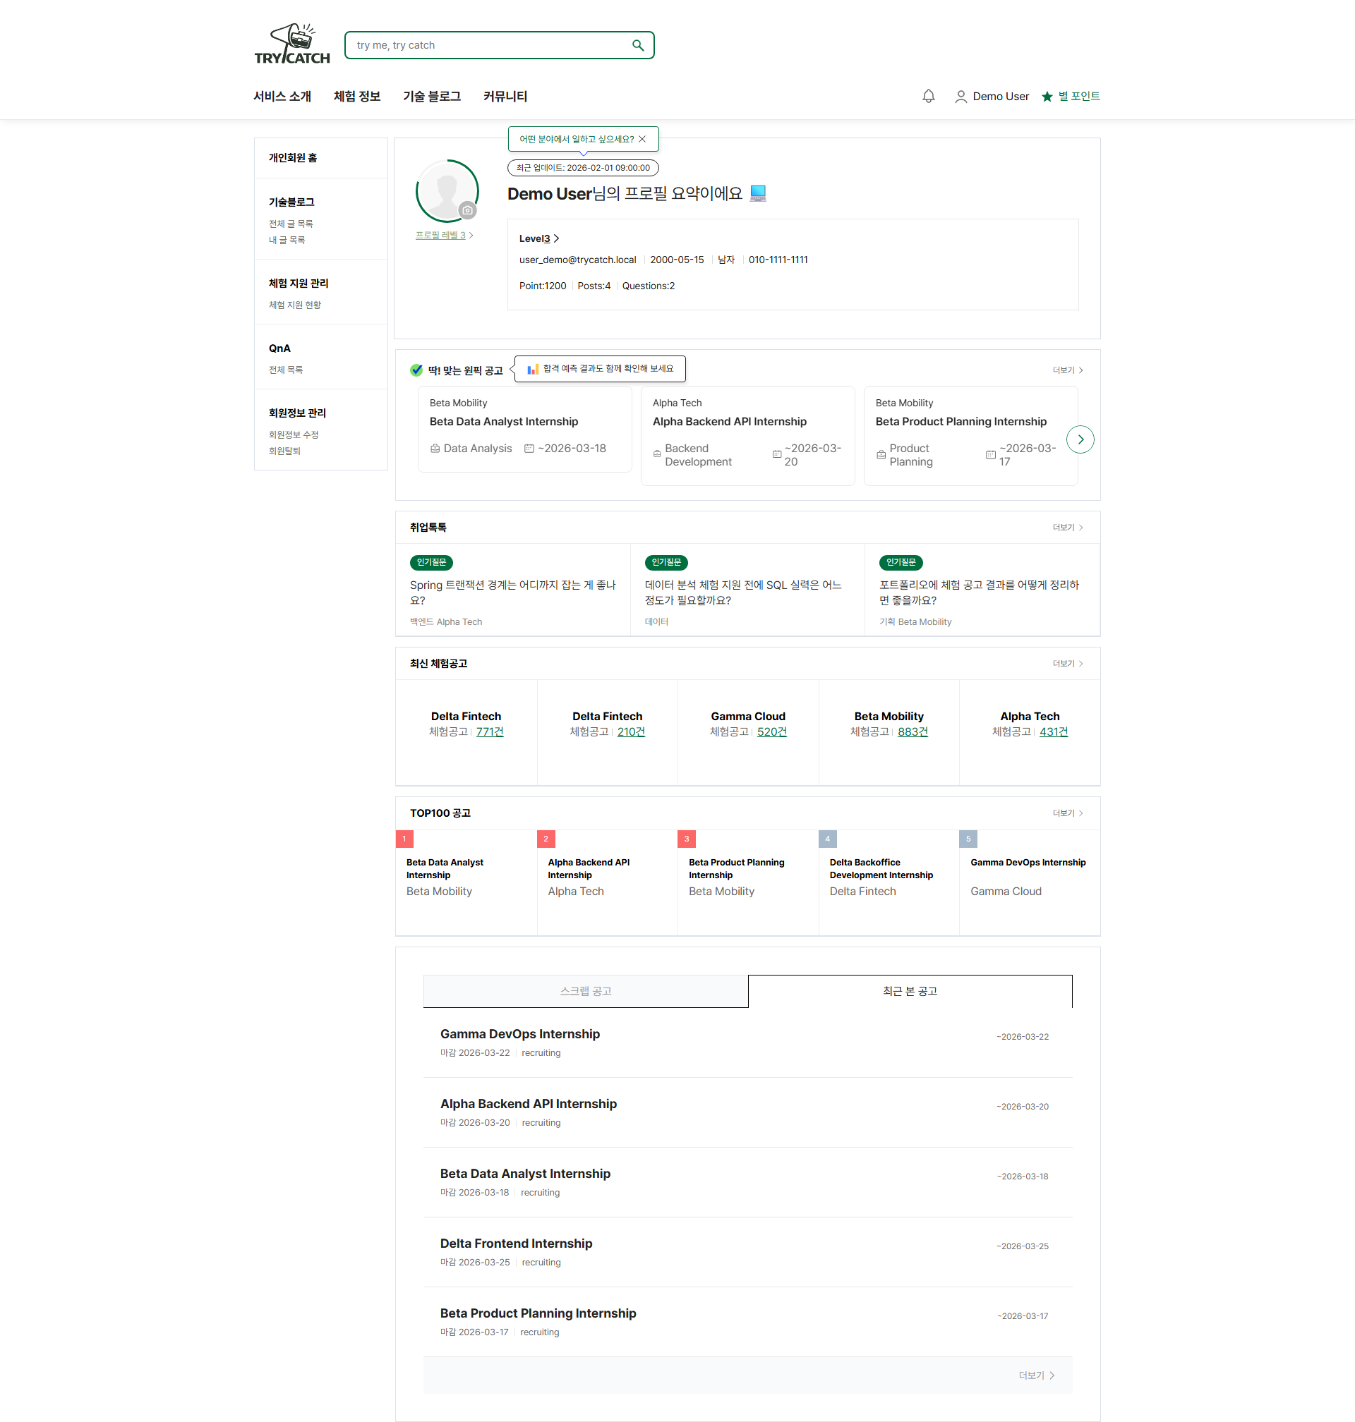
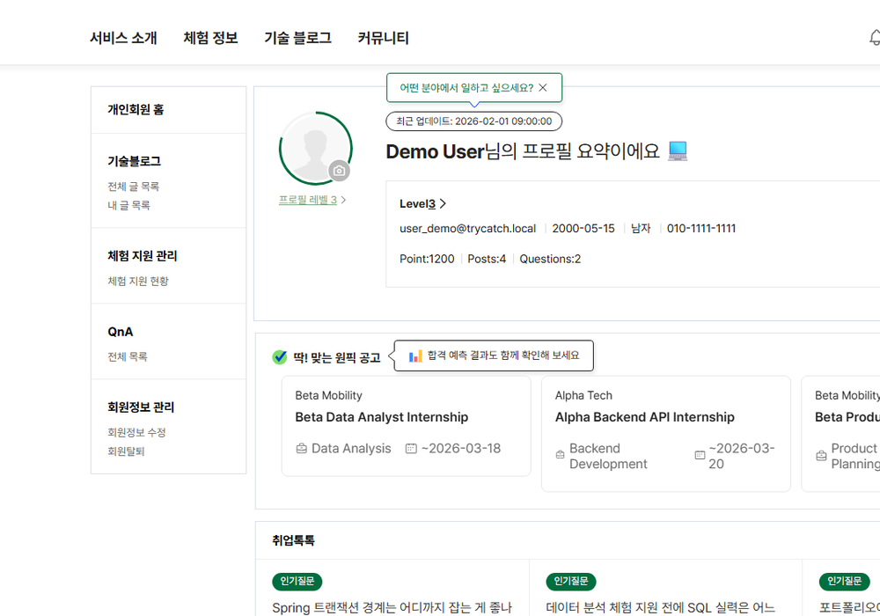
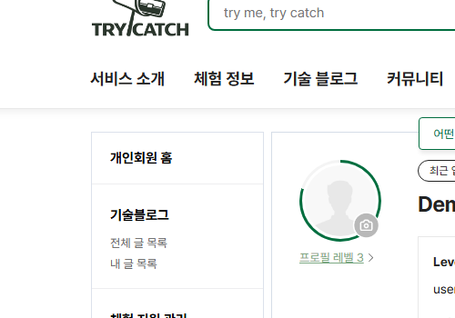
TRY-CATCH 화면 내 영역 설명
〈마이페이지 메인/프로필〉
마이페이지 메인/프로필 화면 영역 설명
A
A.
사이드 네비게이션
개인회원 홈, 기술블로그, 체험지원, QnA, 회원정보
B
B.
프로필 카드
C
프로필 사진 업로드, 닉네임, 레벨, 포인트, 게시글/질문 수
D
C.
맞춤 공고 캐러셀
추천 체험 공고 슬라이더
E
D.
취업톡톡 영역
인기 Q&A 요약, 태그/카테고리 배지
E.
최신 체험공고/TOP100
최신 프로그램, TOP100 추천 카드
F
F.
스마트 매칭 (탭)
최근 본 공고/스크랩 공고 탭 전환
프로필 카드 확대
10

Slide 11
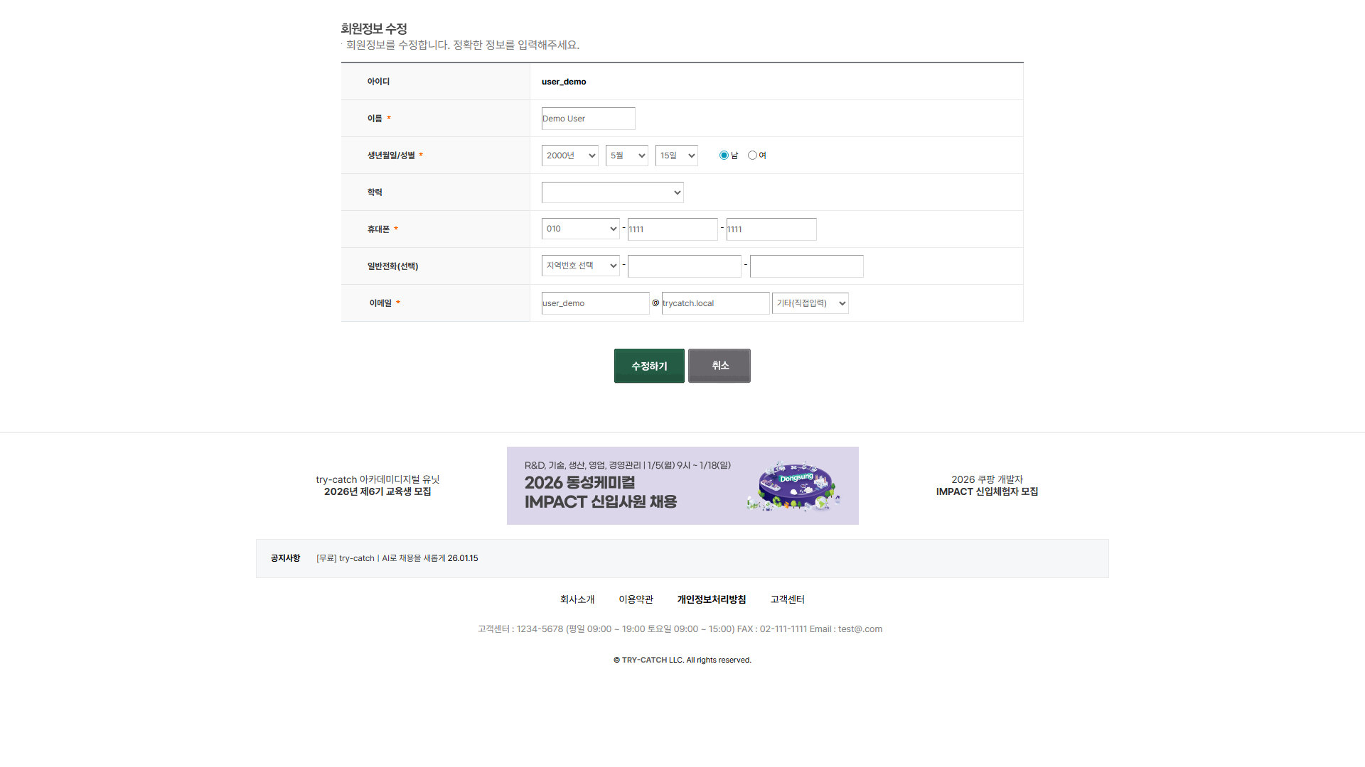
TRY-CATCH 화면 내 영역 설명
〈개인정보 수정〉
개인정보 수정 화면 영역 설명
A
A.
페이지 제목
B
'회원정보 수정' 타이틀
C
B.
아이디 (읽기전용)
회원 아이디 표시 (수정 불가)
D
E
C.
기본 정보 폼
이름, 생년월일 드롭다운, 성별 라디오, 학력
D.
연락처 정보
휴대폰, 일반전화, 이메일(@도메인)
E.
수정하기/취소 버튼
폼 제출, 유효성 검증
11

Slide 12
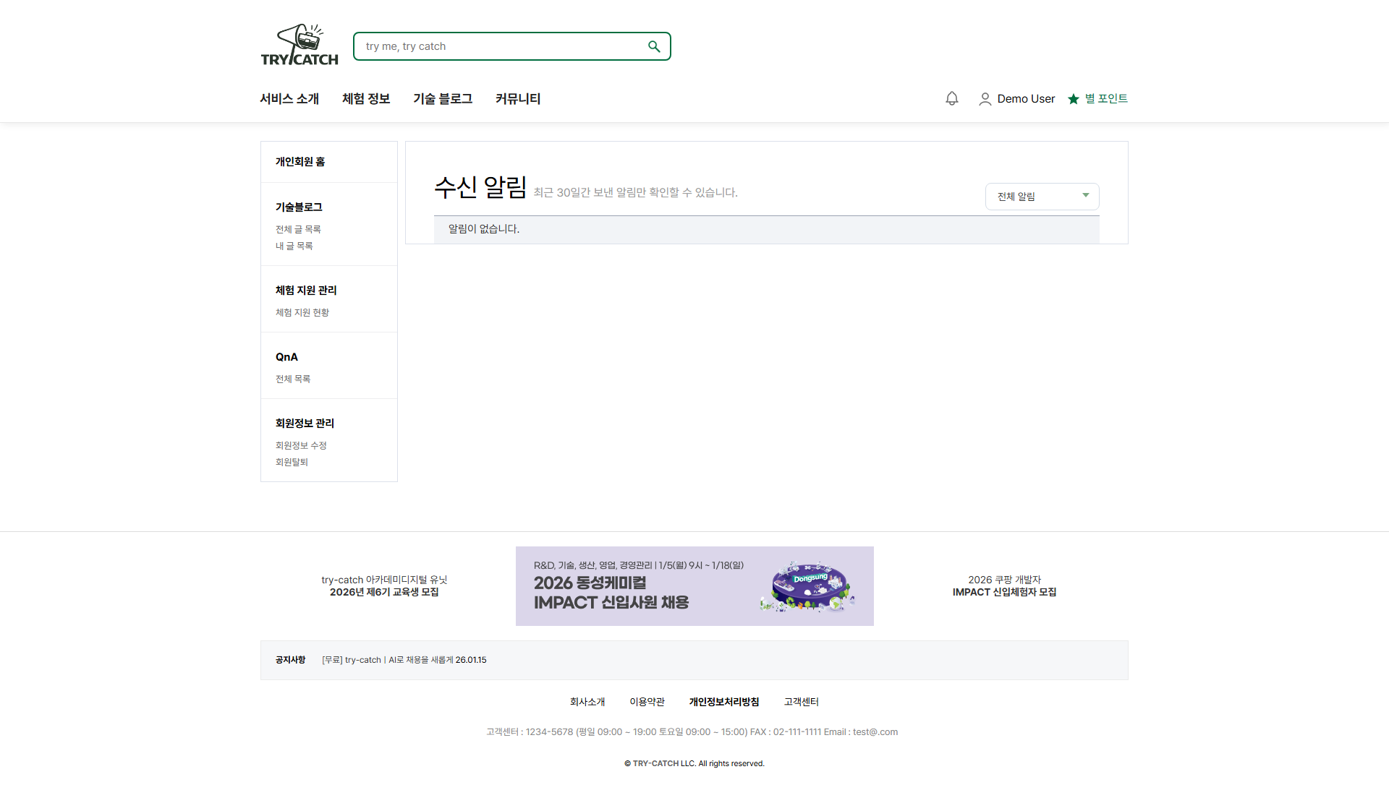
TRY-CATCH 화면 내 영역 설명
〈알림 목록〉
알림 목록 화면 영역 설명
A.
사이드 네비게이션
A
개인회원 홈, 기술블로그, 체험지원, QnA, 회원정보
B
B.
수신 알림 타이틀
C
'수신 알림', 최근 30일 알림 안내
D
C.
유형별 필터
전체/취업톡톡/체험지원/기술블로그 필터
D.
알림 목록/빈 상태
날짜별 그룹핑 또는 '알림 없음' 안내
12

Slide 13
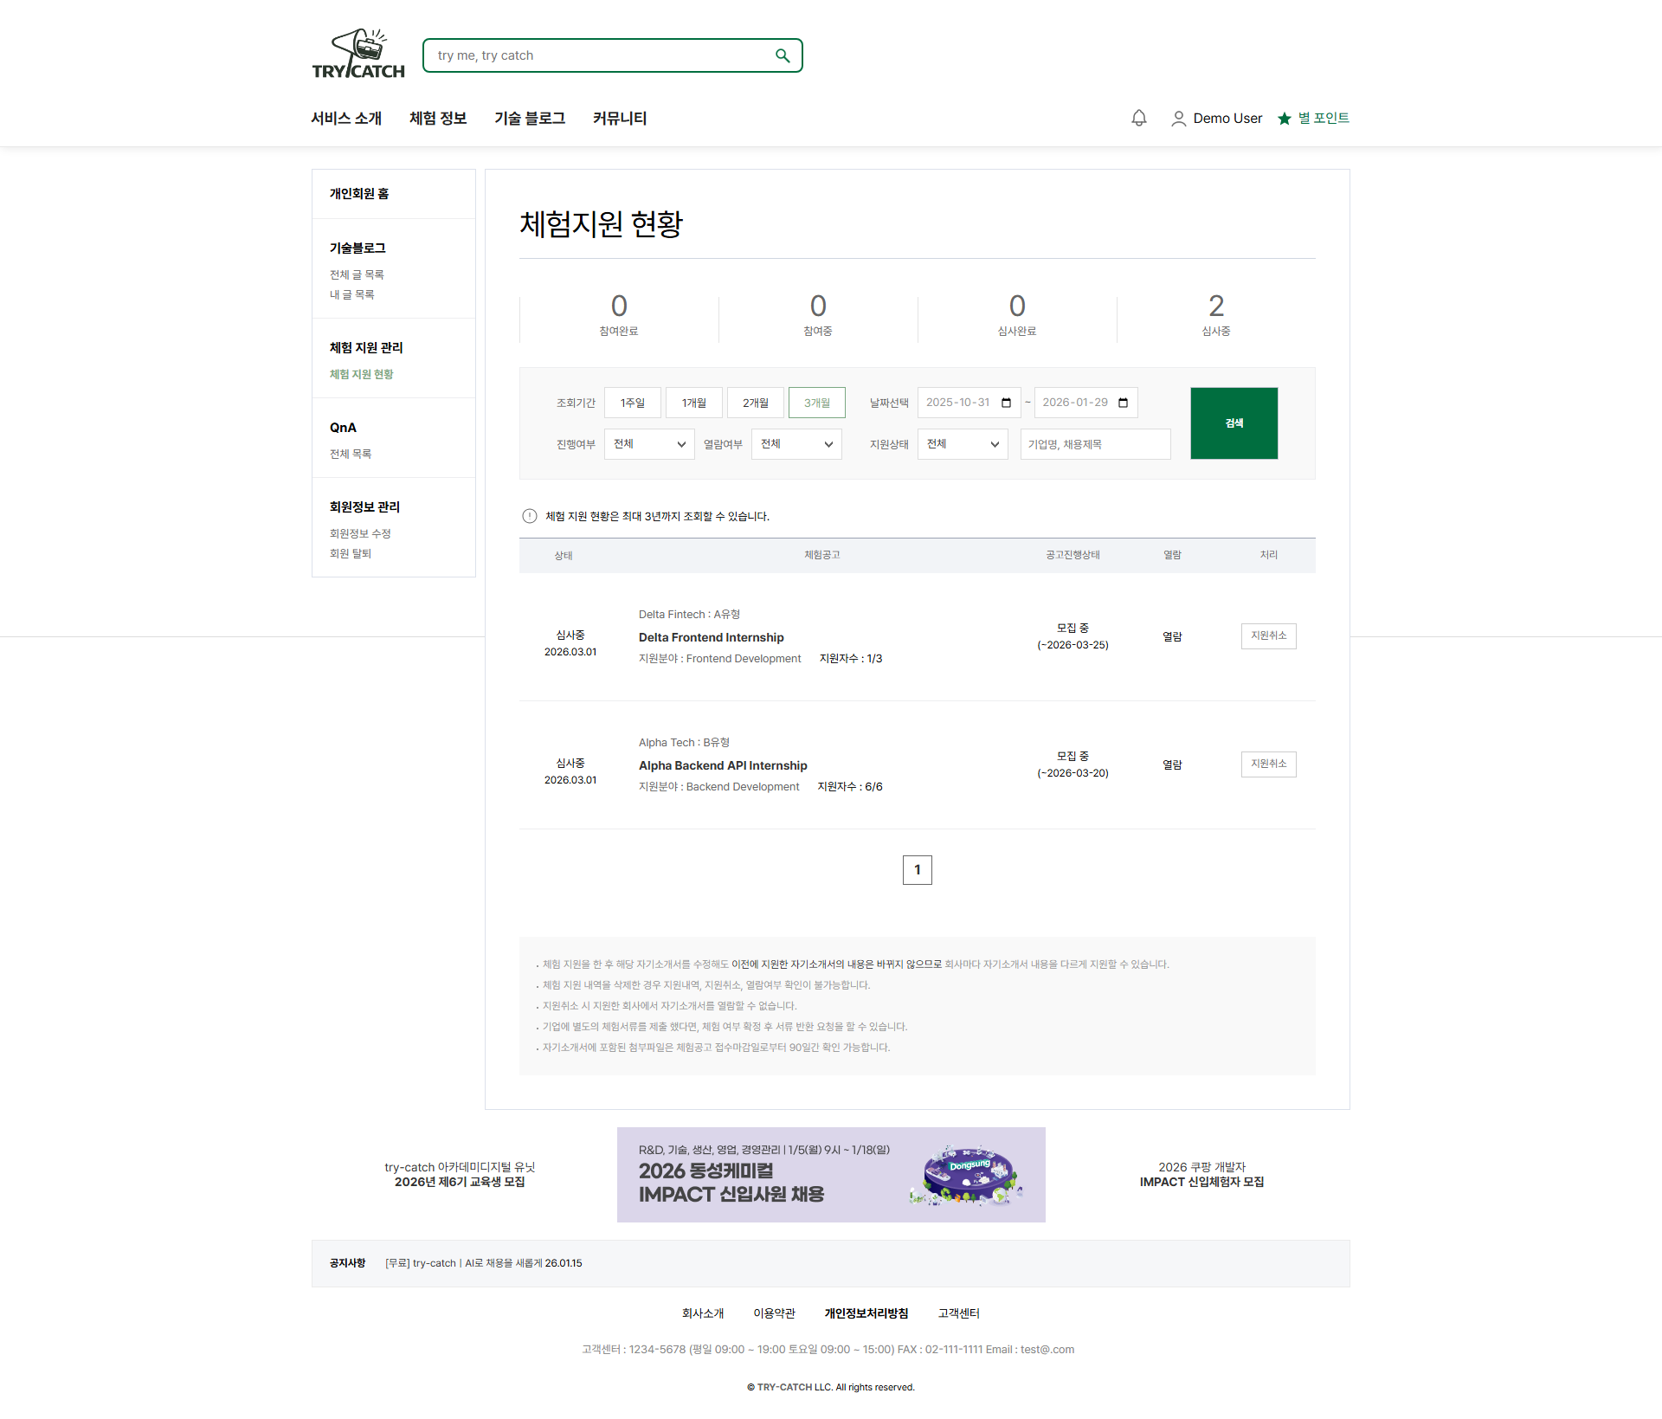
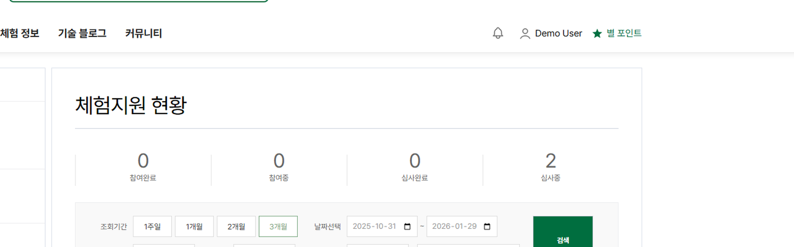
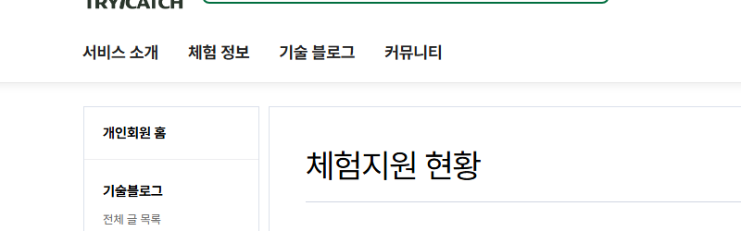
TRY-CATCH 화면 내 영역 설명
〈활동 내역 (체험지원 현황)〉
활동 내역 (체험지원 현황) 화면 영역 설명
A.
상태 요약 카드
참여완료/참여중/심사완료/심사중 카운트
A
B.
날짜/필터 검색
B
조회기간, 날짜, 진행/열람/지원상태 필터
C.
지원 내역 목록
기업명, 프로그램, 지원분야, 지원취소 버튼
C
D.
페이지네이션
필터 결과 페이지 분할
D
E.
주의사항/푸터
유의사항 5가지, 광고 배너, 회사 정보
상태 카드 + 필터 영역 확대
E
13

Slide 14
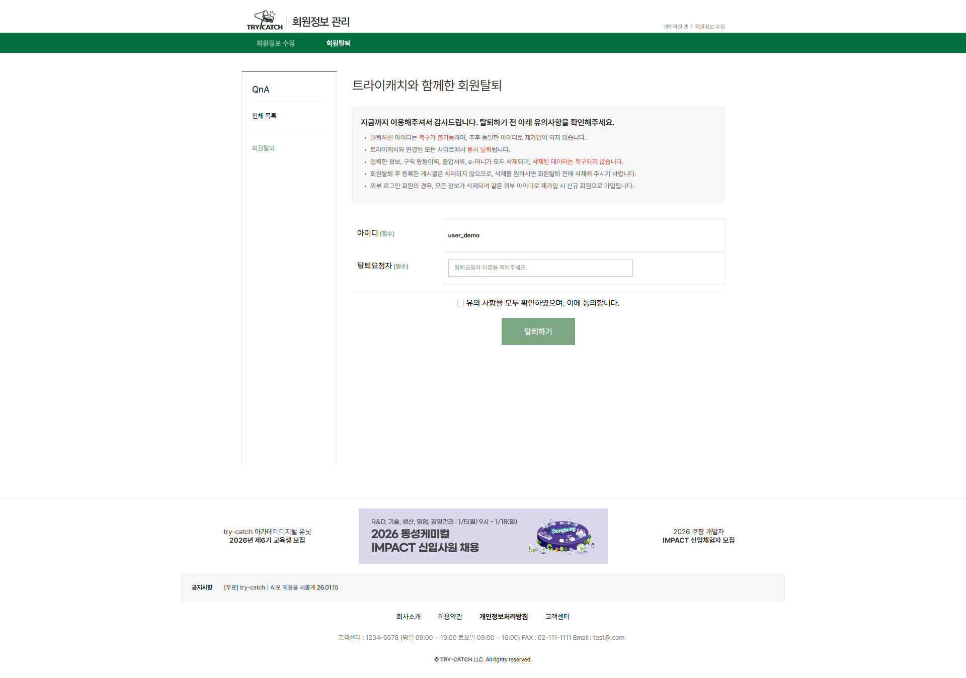
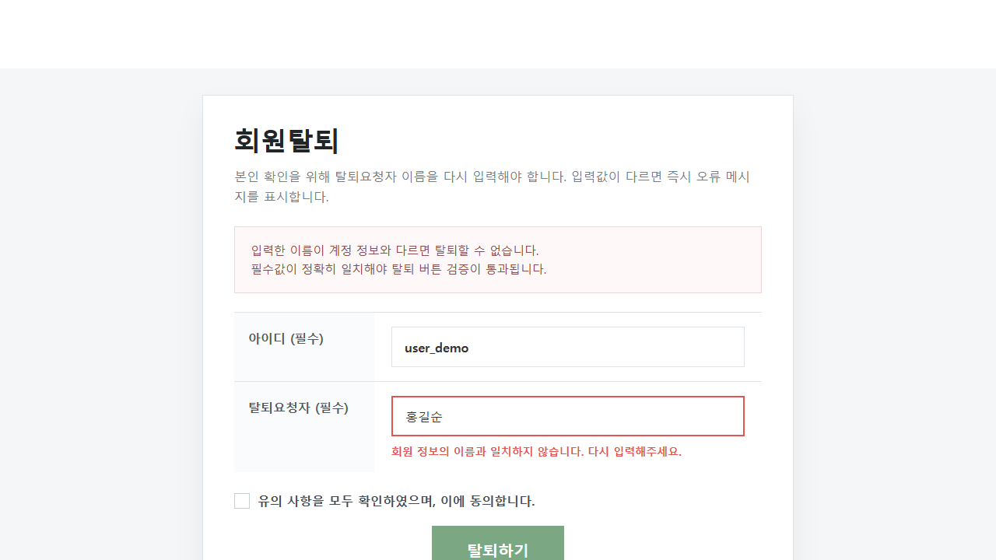
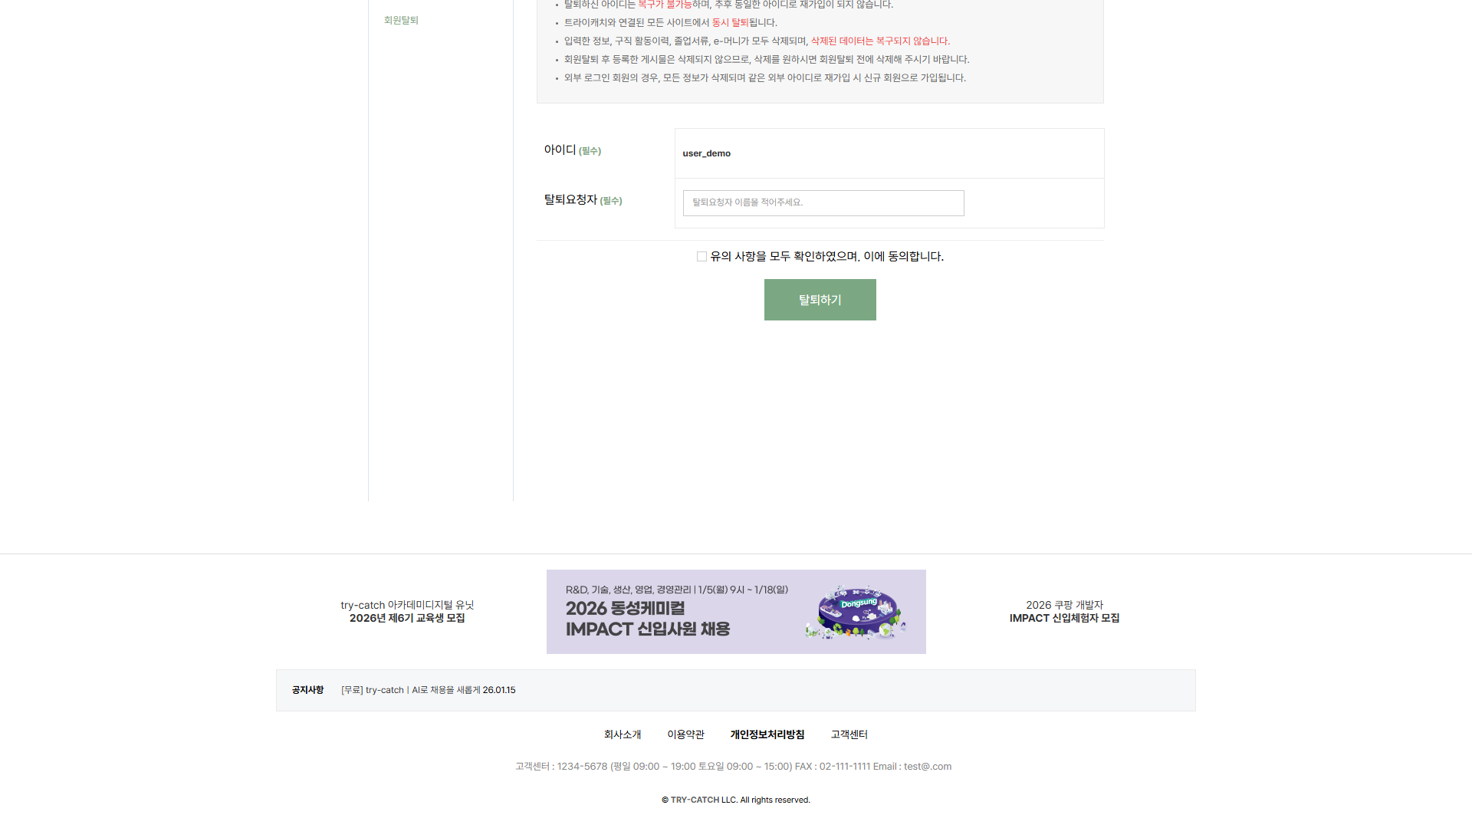
TRY-CATCH 화면 내 영역 설명
〈회원 탈퇴〉
회원 탈퇴 화면 영역 설명
A
A.
탈퇴 전용 헤더
로고, '회원정보 관리', 수정/탈퇴 탭
B
B.
주의사항 경고
복구 불가, ID 재사용 불가, 동시 탈퇴, 데이터 삭제
C
C.
본인 확인 폼
아이디(읽기전용), 탈퇴요청자 이름
D
D.
동의 및 탈퇴 버튼
동의 체크박스 → 탈퇴하기 활성화
잘못된 이름 입력 시 오류 화면
14

Slide 15
TRY-CATCH 화면 내 영역 설명
〈공통 푸터 (Footer)〉
공통 푸터 (Footer) 화면 영역 설명
A.
광고 배너
체험 공고 광고 배너, 교육생 모집/채용 안내
B.
공지사항
사이트 주요 공지사항 롤링 표시
C.
사이트 정보 링크
회사소개, 이용약관, 개인정보처리방침, 고객센터
D.
고객센터/저작권
A
전화, 운영시간, FAX, 이메일, ©표시
B
C
D
9

Slide 16
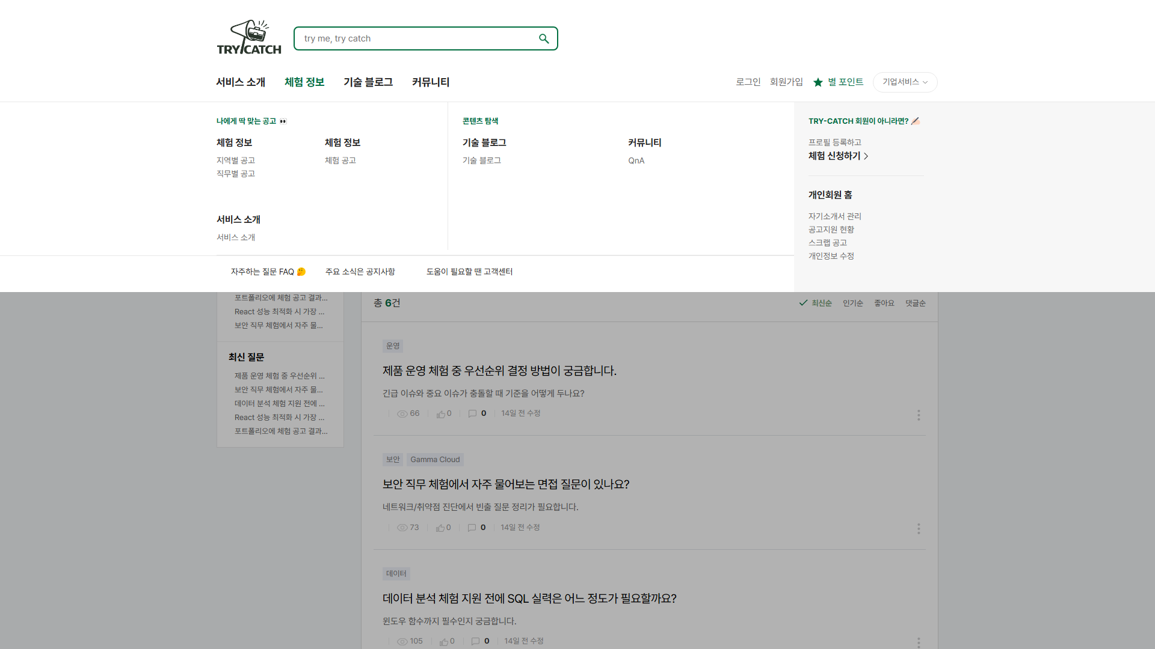
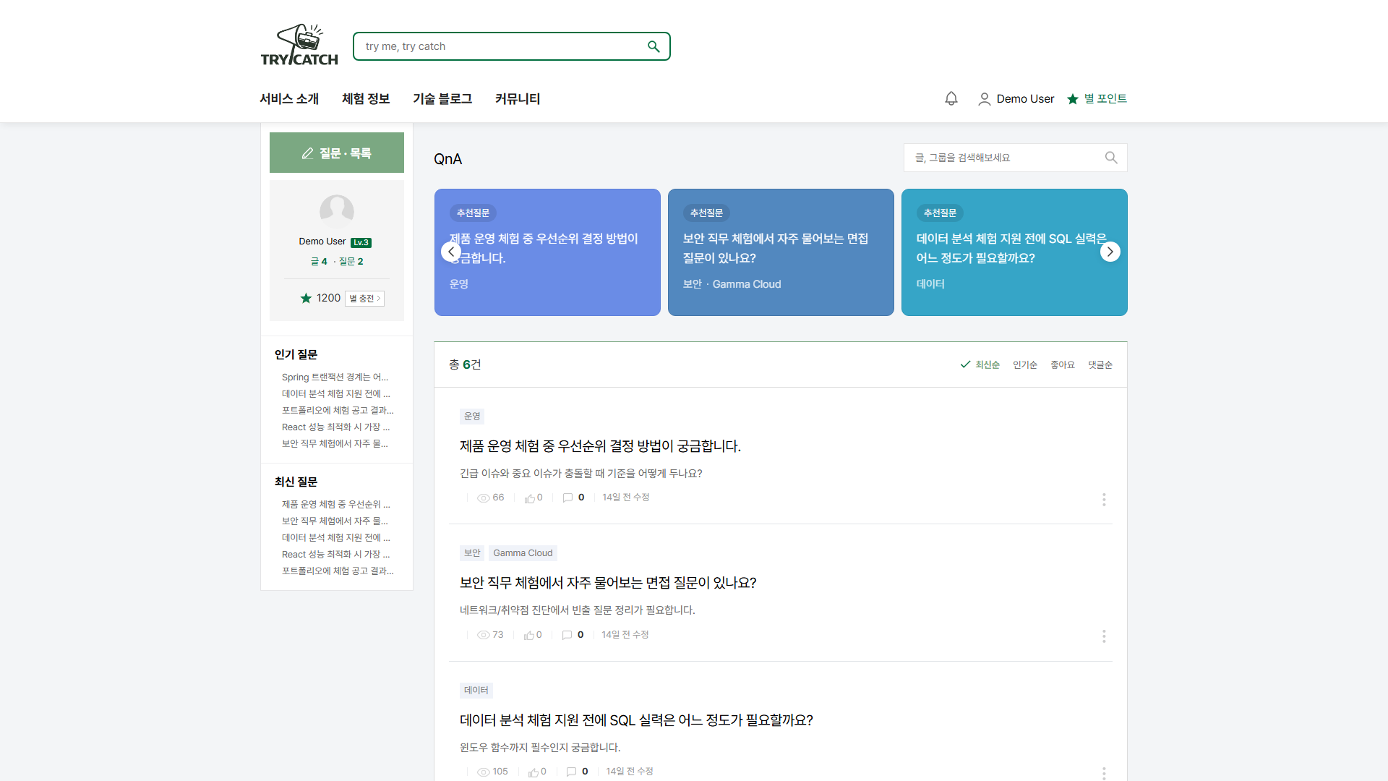
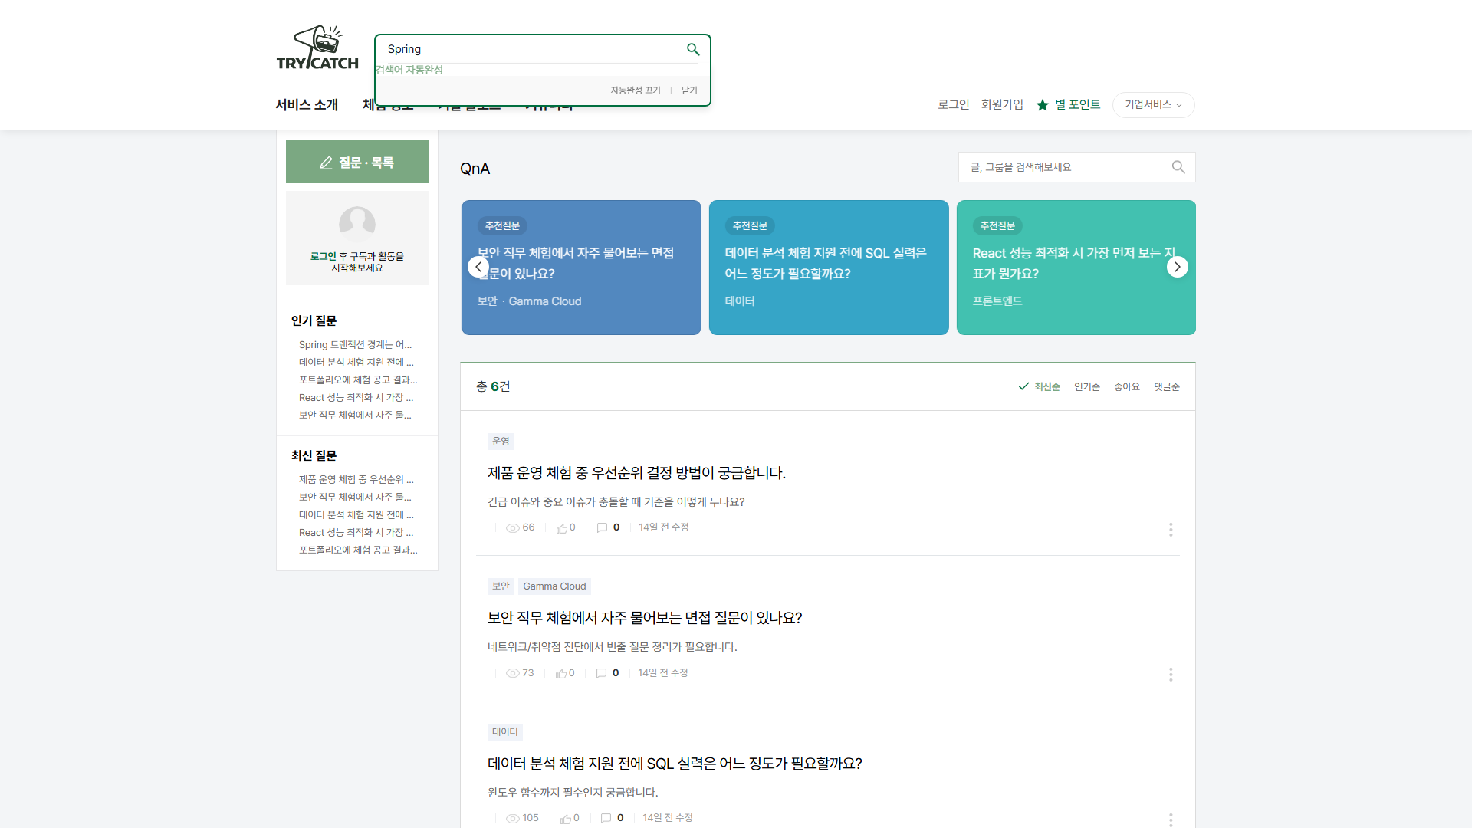
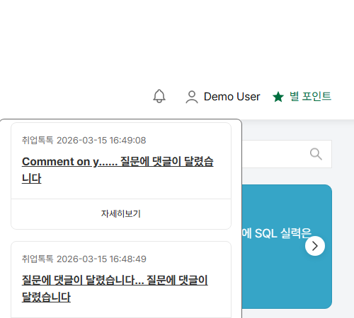
TRY-CATCH 화면 내 영역 설명
〈공통 헤더 및 드롭다운〉
로그인 전 - GNB 드롭다운 + 기업서비스
로그인 후 - 메인 화면 (프로필 표시)
검색바 - 자동완성 / 자동완성 끄기
공통 헤더 주요 기능
A.
GNB 드롭다운
서비스소개/체험정보/기술블로그/커뮤니티
hover 시 하위 메뉴 표시
B.
기업서비스 드롭다운
비로그인 시 기업서비스 버튼 클릭 →
체험 신청하기/개인회원 홈 안내
C.
프로필 드롭다운
로그인 후 회원 이름 클릭 → 개인회원홈/
기술블로그/체험지원/정보수정/로그아웃
D.
통합 검색바
키워드 자동완성 드롭다운,
자동완성 끄기/닫기 토글 기능
알림 드롭다운
E.
알림 아이콘
새 알림 표시, 클릭 시 알림 목록

Slide 17
